Slide 1

Система за отчитане на ежедневни разходи
Изготвили:
Михаел Агопян, ф.н: 18621765
Георги Георгиев, ф.н: 18621746
Група: 4
Специалност: СИТ

Slide 2
Увод
Навременната, актуална и точна информация е от особено важно значение за управлението на нашите финанси.
Ефективността при управлението на личните ни финанси, би могла да бъде постигната, чрез използването на определени инструменти за това. Като един от най-удобните и ефективни начини за постигане на тази съответна цел, е чрез използването на мобилно приложение, за управление на разходите и приходите.

Slide 3
Анализ на конкуренцията
Критерии | Monefy – Budget Manager and Expense Tracking App на Reflectly |  | Money Manager Expense & Budget на Realbyte Inc.
Информация за състоянието на системата | Системата предоставя семпъл и ефективен интерфейс с добре групирани елементи, който позволява интуитивна работа с нея дори за потребители, които използват подобно приложение за пръв път. Основна функционалност е добавянето на записи за разходи и приходи и категоризирането им. Предоставя лесен начин за справки за период от време. Функционалности като синхронизания между множество устройства, задаване на валути, както и козметични промени като Dark mode не са включени в безплатната версия. Има функция за експорт на записите в избран формат | Системата предоставя възможност за отчитане на приходи и разходи по категории, както и за прехвърляне на средства от една сметка в друга. Записите могат да се представят графично за избран период от време. Всички функционалности са включени в безплатната версия, като платената единствено премахва рекламите. Освен начини за експорт на записите в избран формат, системата позволява изпращане по имейл, като автоматично прикачва .sqlite файл, който може да бъде restore-нат на друго устройство. Друг начин за backup е синхронизиране с Google Drive с възможност за restore от същия
Съвпадение на нуждите на реалния свят с предоставяните от приложението | Системата предоставя основни функционалности като избиране на вида на разходите и приходите, но лиспват подвидове, напр. има разходи за автомобил, но няма начин потребителят да конкретизира точно за какво е разхода – За ремонт? Гориво? И т.н. Има начин за добавяне на нови категории, но в платената версия, и дори това не решава проблема с липсата на йерархия (подкатегории). Липсата на избор на валути може да отблъсне потребители, които имат сметки в различни валути. |  | Приложението предоставя повечето функционалности, с които да покрие потребителските нужди, но липсват подкатегории на категориите приходи и разходи. Функционалността за добавяне на нови категории е полезна, но не заменя нуждата от йерархична структура.
Потребителски контрол и свобода на действията | Потребителите имат свободата да избират категория на разходите/приходите, да избират интервал от време за справки, но въпреки че системата предоставя меню с около 20 опции, повечето от тях (за синхронизация, backup, избиране на валута, опции за по-голяма сигурност) остават заключени в безплатната версия | Потребителите имат свободата да избират категория на разходите/приходите, да избират интервал от време за справки, да избират цветова гама на интерфейса на приложението. Има налични всички валути и за всяка сметка те могат да се променят.
Консистентно представяне на информацията и стандарти | Информацията е нагледно представена в основния, начален екран на приложението. Разходите и приходите са представени графично в кръгова диаграма с празен център с текст в него, която не е идеалният вариант за целта и би било добре да има поне опция за представяне с друг вид диаграма | Името на таба в navigation bar за преглед на списъка и добавяне на нов приход/разход е Transactions, но тъй като е дълга дума е съкратено на „Trans.”, което не е удачно за толкова ключов елемент от интерфейса. Записите на същия основен екран са представени в списък, но както в него, така и на други места в приложението текстът на места е труден за четене, в сив вместо черен цвят, с малък размер и шрифт, който в тази ситуация прави текста още по-труден за четене Графично представените справки са под формата на кръгова диаграма с добре обозначено това кой цвят какво преставлява
Предотвратяване на грешки и тяхното прихващане | Системата не позволява добавяне на записи без минимална въведена информация (в случая сумата на прихода/разхода – категорията му се избира предварително) | Системата не позволява добавяне на записи без минимална въведена информация (в случая сумата на прихода/разхода, категорията и разхода)
Осигуряване на интерфейс пред действие по памет | Основните функционалности са лесно достъпни, нагледни и говорят за себе си | Основните функционалности са лесно достъпни, нагледни и говорят за себе си
Гъвкавост и ефективност | Липсват подкатегории за приходите и разходите, и няма функционалност да се добавят такива. Дори в платената верия, която предоставя множество други подобрения, на фона на липсата на подкатегории те изглеждат тривиални. Има пълна гъвкавост при отчетите за период – за деня/седмицата/месеца/годината, както и за зададен интервал от-до дата. Липсата на валути в безплатната версия и това намалява гъвкавостта й за една част от потребителите | Липсват подкатегории за приходите и разходите, и няма функционалност да се добавят такива. Налични са всички валути. Има пълна гъвкавост при отчетите за период – за деня/седмицата/месеца/годината, както и за зададен интервал от-до дата. Броят сметки, които могат да се добавят е ограничен в безплатната версия. Няколкото начина за backup дават свобода на избор и са обяснени нагледно в секцията за помощ. Към запис за приход/разход може да се добави снимка

Slide 4
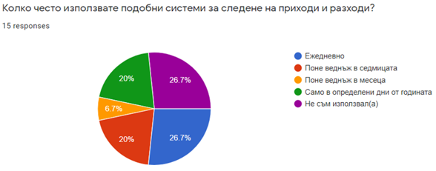
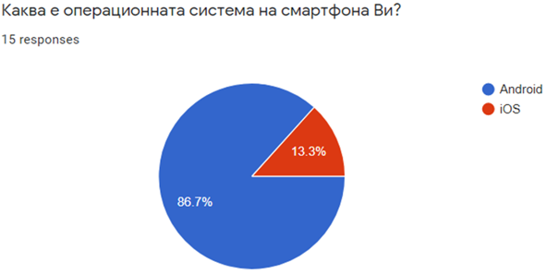
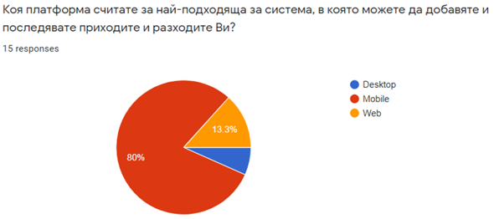
Проучване на потребители

Slide 5
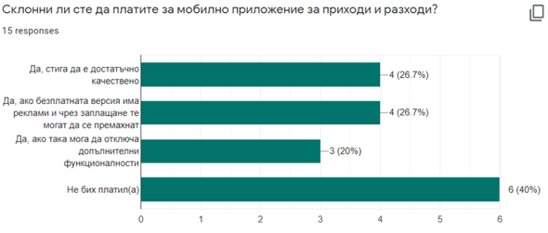
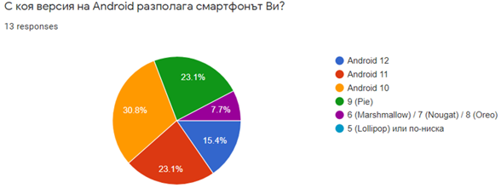
Проучване на потребители (2)

Slide 6
Анализ на проблема
С проектирането и реализирането на мобилно приложение за управление на личните финанси, бихме искали до някаква степен да автоматизираме и улесним процеса по калкулация и изчисляване на разходи и приходи, както и да се погрижим за безопасното и сигурно съхранение на тази информация. Важно е информацията да бъде винаги лесно достъпна, да бъде актуална, точна, сигурна и правилна.

Slide 7






Избор на технологии

Slide 8
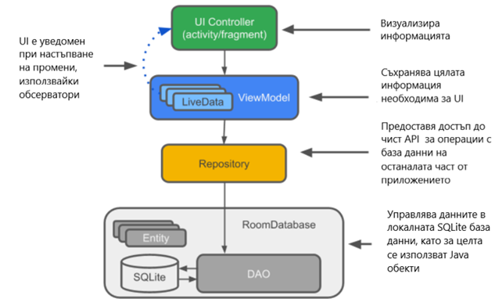
Концептуален модел

Slide 9
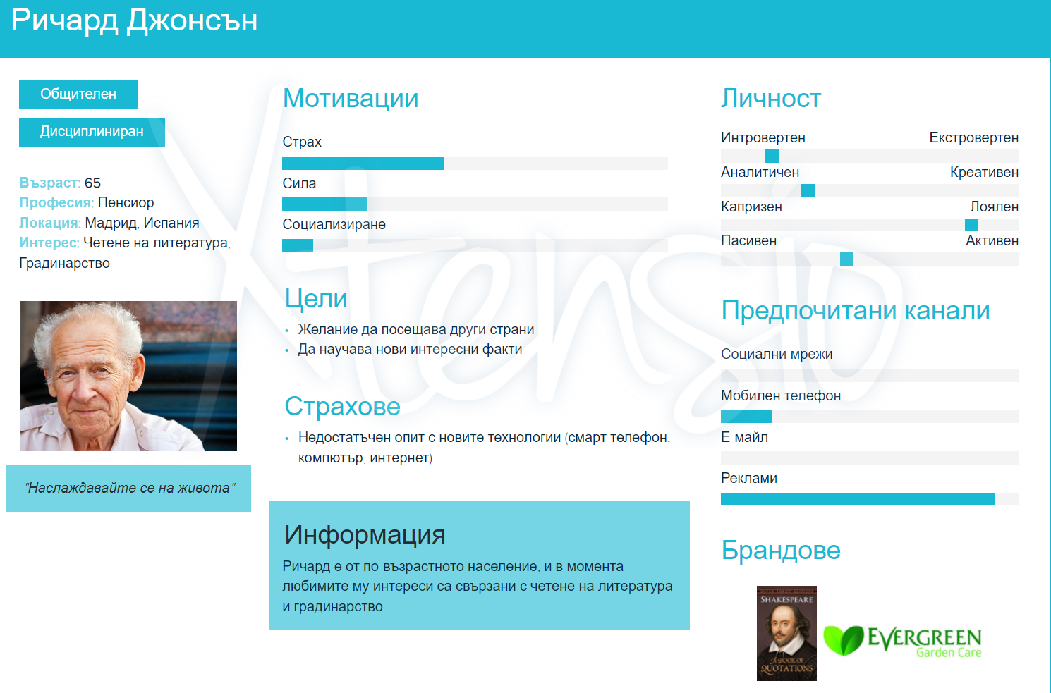
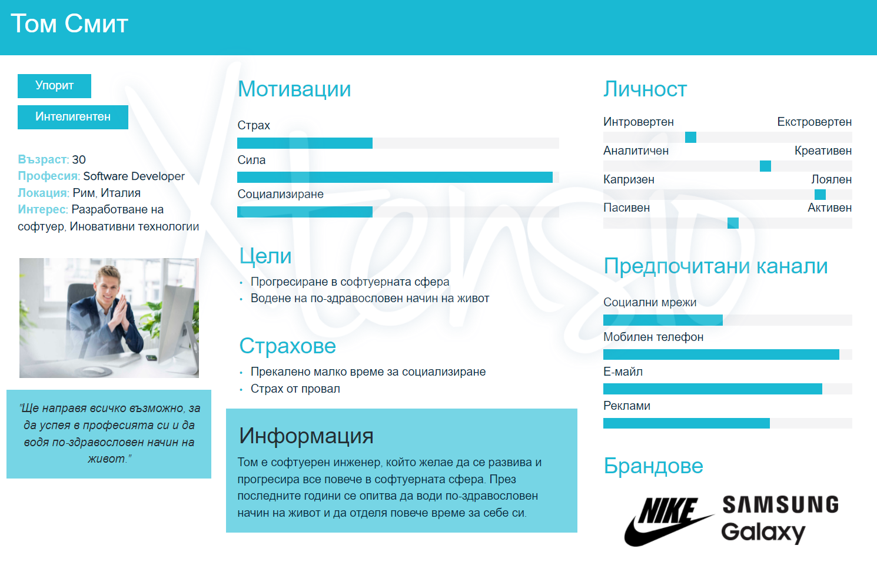
Персони

Slide 10
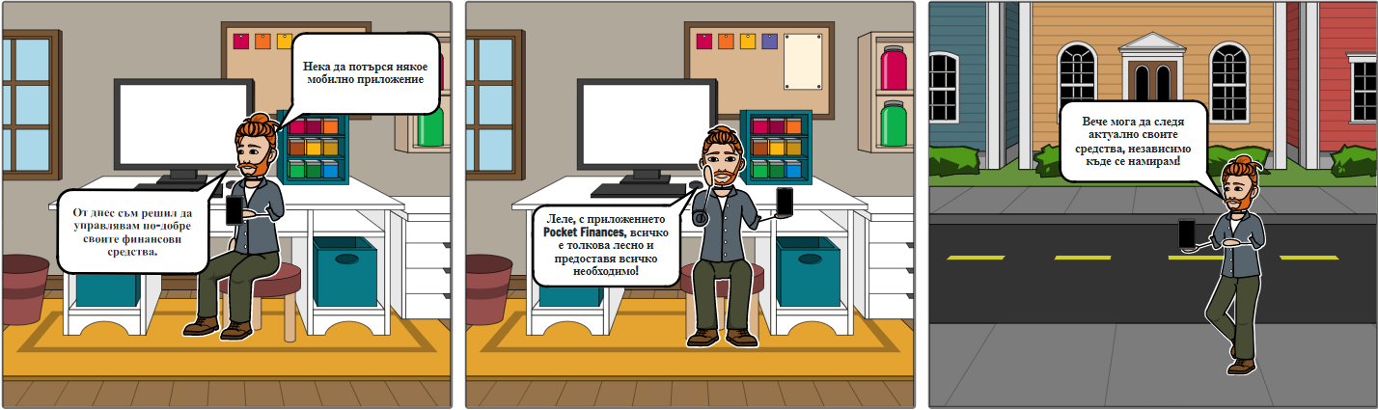
Storyboard

Slide 11
Essential use case diagram
Функционалност | Потребител | Система
Създаване на сметка от избран тип | Да | Осигурява функционалността
Добавяне на разход или приход към конкретна сметка | Да | Осигурява функционалността
Избор на категория и подкатегория при добавяне на разход или приход | Да | Осигурява функционалността
Избор на конкретна дата при добавяне на разход или приход | Да | Осигурява функционалността
Търсене на определени сметки | Да | Осигурява функционалността
Търсене на определени разходи или приходи | Да | Осигурява функционалността
Филтриране на сметки по тип | Да | Осигурява функционалността
Филтриране на приходи и разходи по категория и подкатегория | Да | Осигурява функционалността
Статистика под формата на диаграми на разходи, приходи и сравнение между двете | Да | Осигурява функционалността
Възможност за филтриране на диаграмите по период | Да | Осигурява функционалността

Slide 12
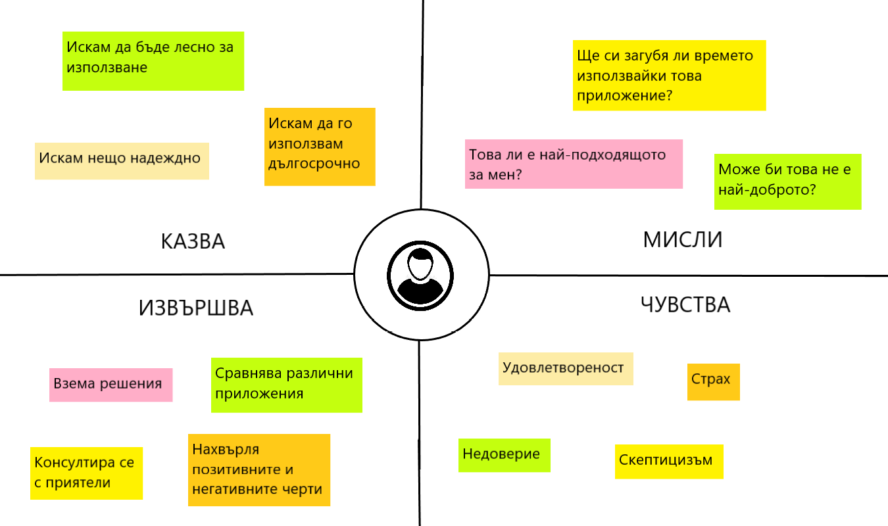
Empathy map

Slide 13
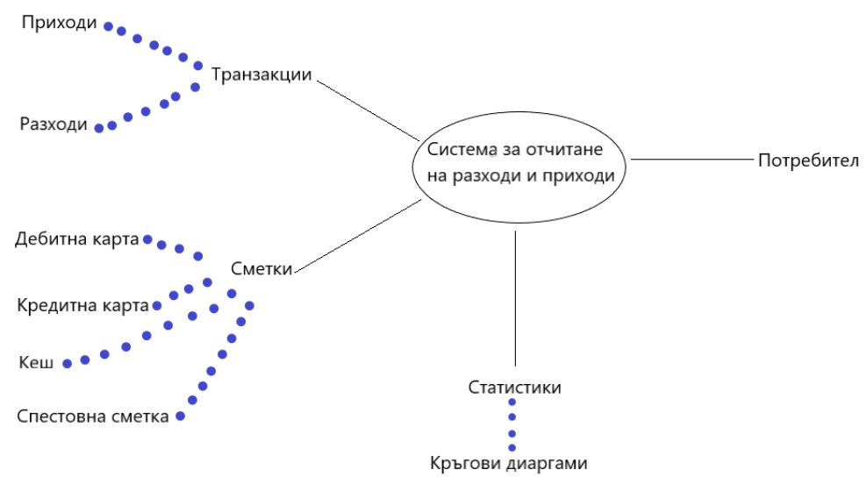
Mind map

Slide 14
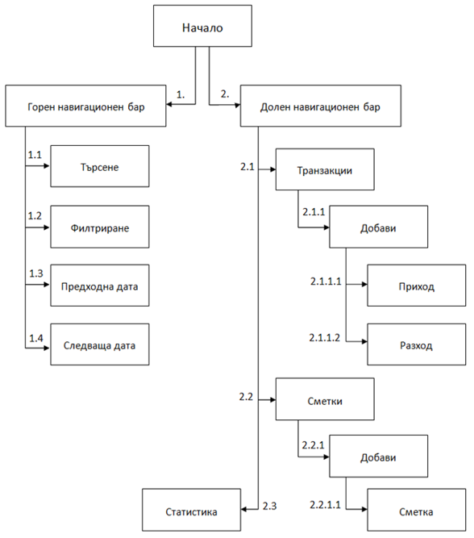
Sitemap

Slide 15
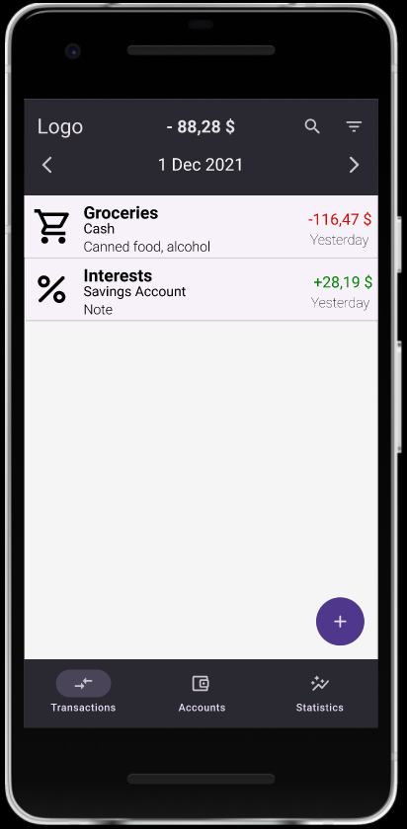
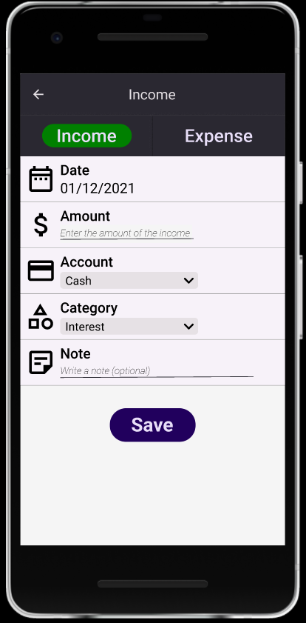
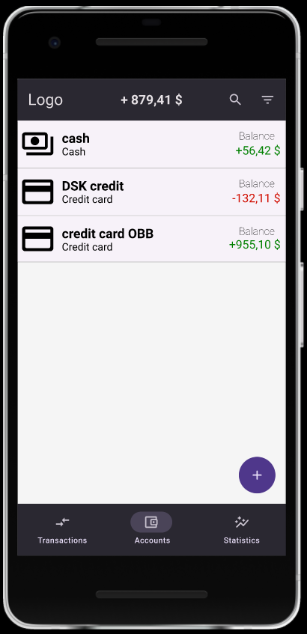
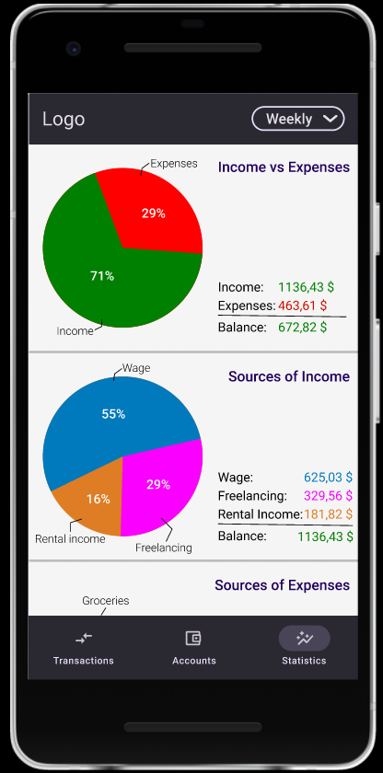
Прототип

Slide 16
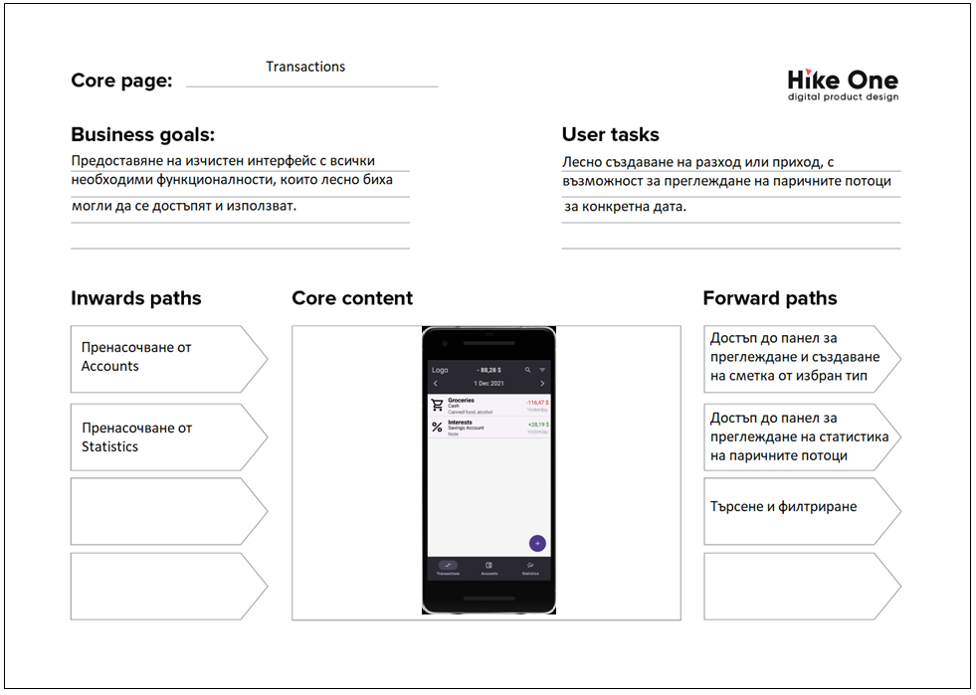
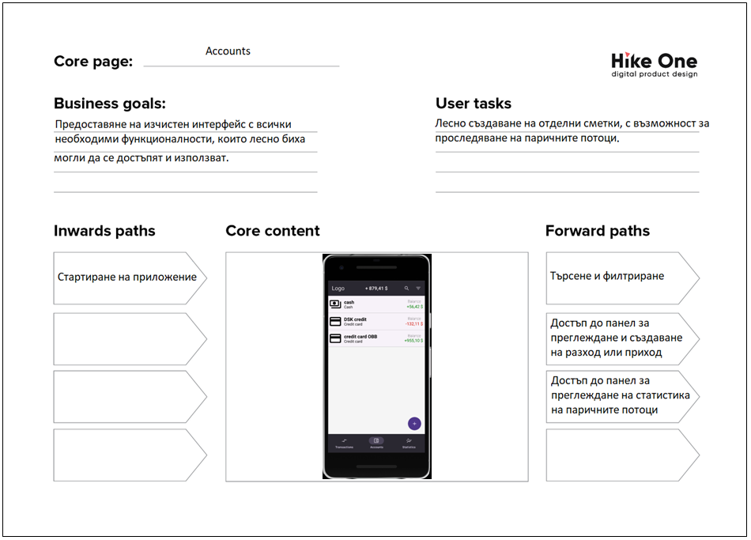
Core model

Slide 17
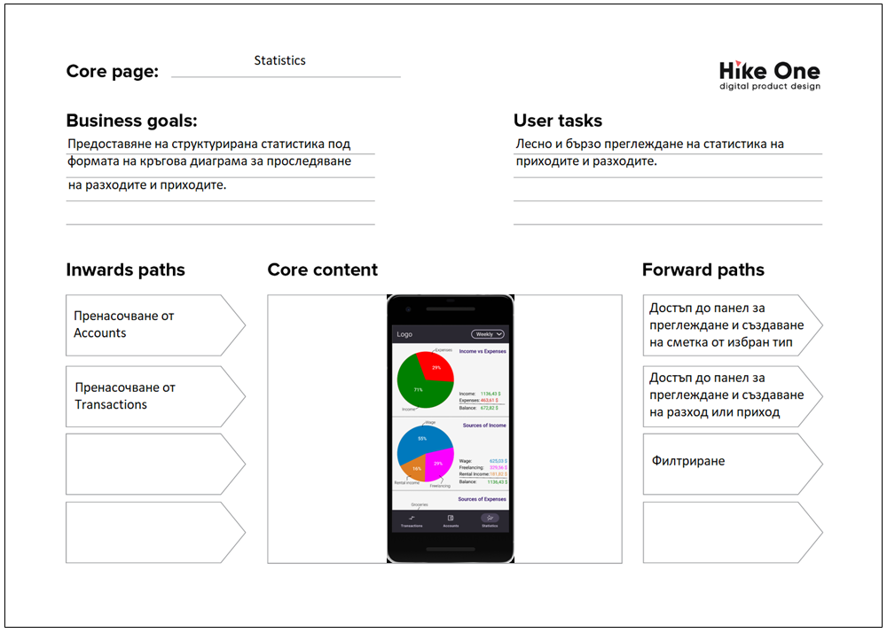
Core model (2)

Slide 18

Mood board

Slide 19
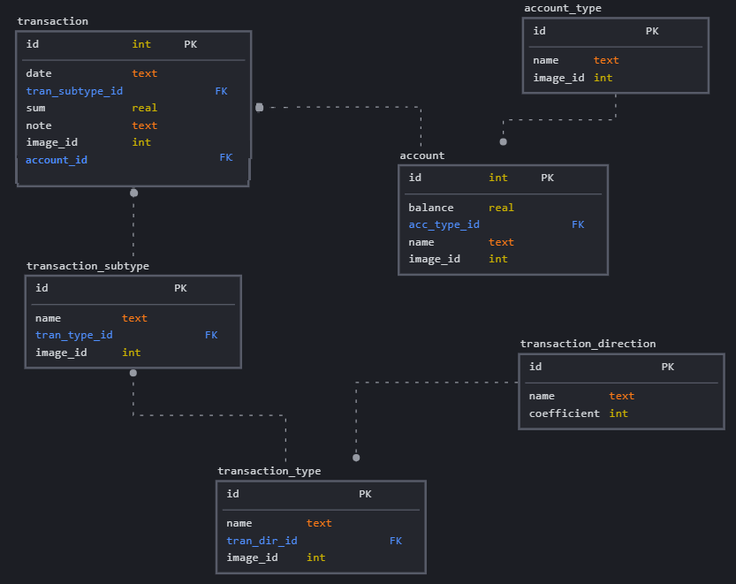
Database Model

Slide 20
Заключение
Нуждата от правилно управление на личните финанси и повишаване на продуктивността и ефективността, са ключови фактори, поради които се зароди идеята и целта да се проектира и реализира мобилно приложение за управление на финансовите средства. С разработването на тази система се надяваме да улесним ежедневието на крайните потребители и да успеем да предоставим решение на един от техните проблеми, с които се сблъскват всеки ден.

Slide 21
Благодарим за вниманието!

